Slide 1
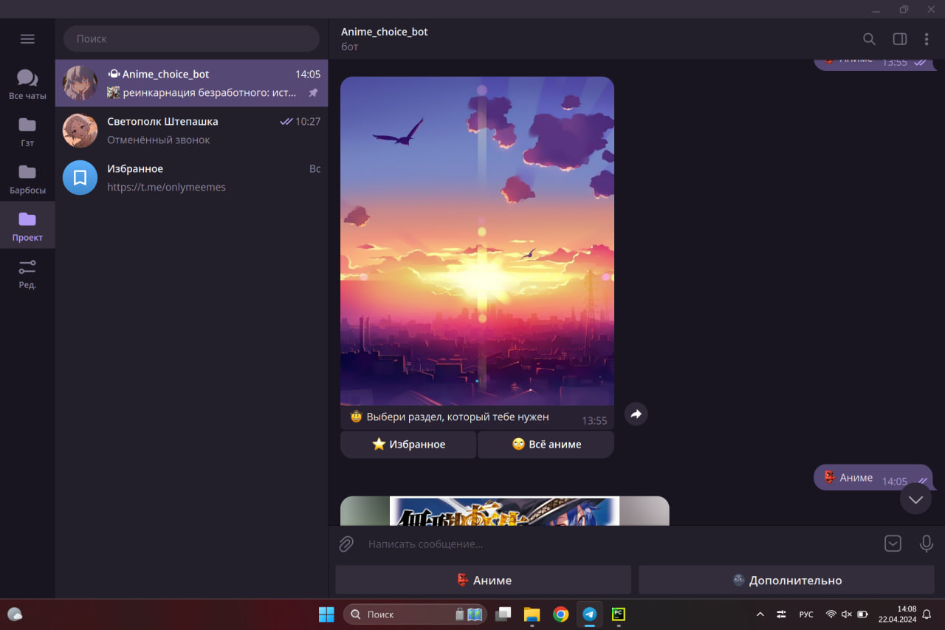
ТГ-БОТ ПесБарбосАниме
Работу выполнял Вольвач А. А., Степанов Д. Н.
Руководитель Чернова Е. В.

Slide 2
Стартовое-аниме окно

Slide 3
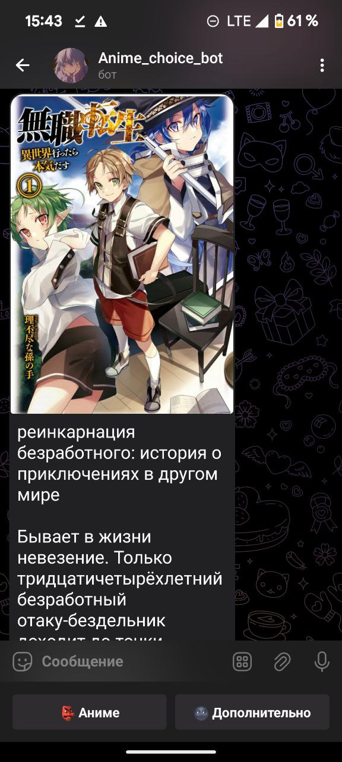
Пример работы программы

Slide 4
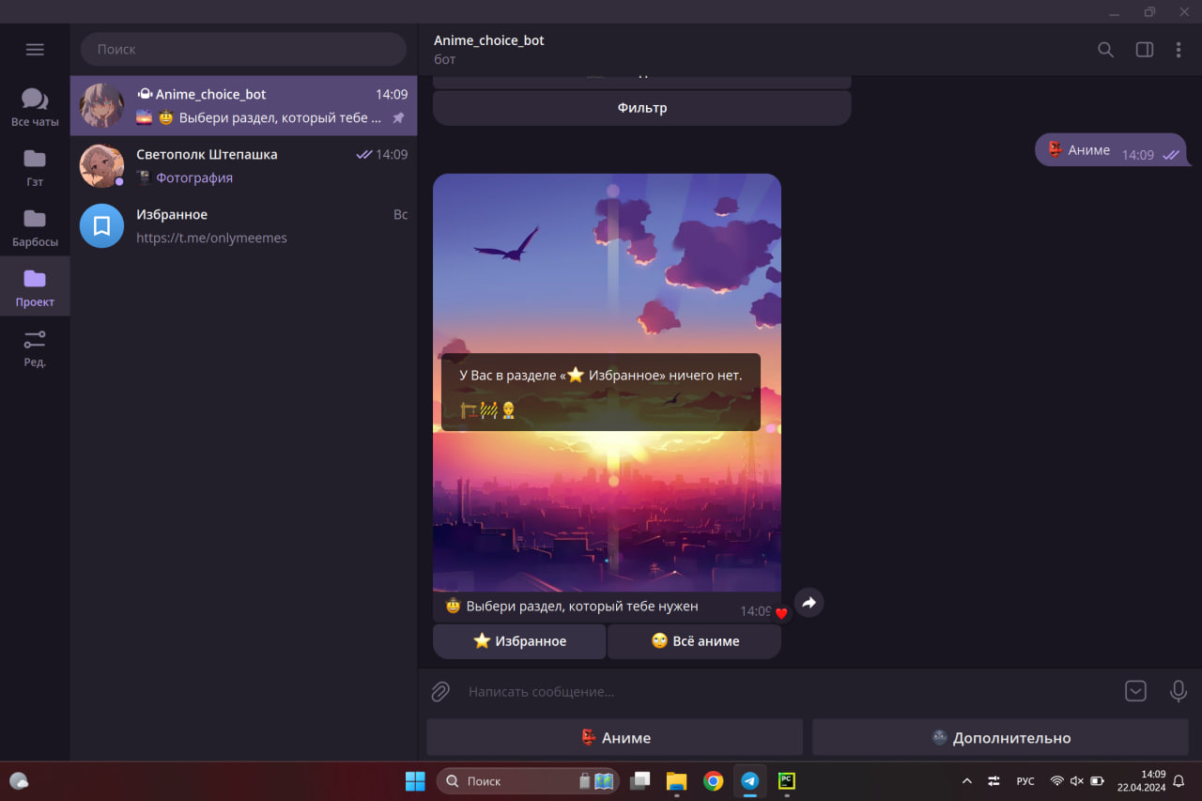
Избранное

Slide 5
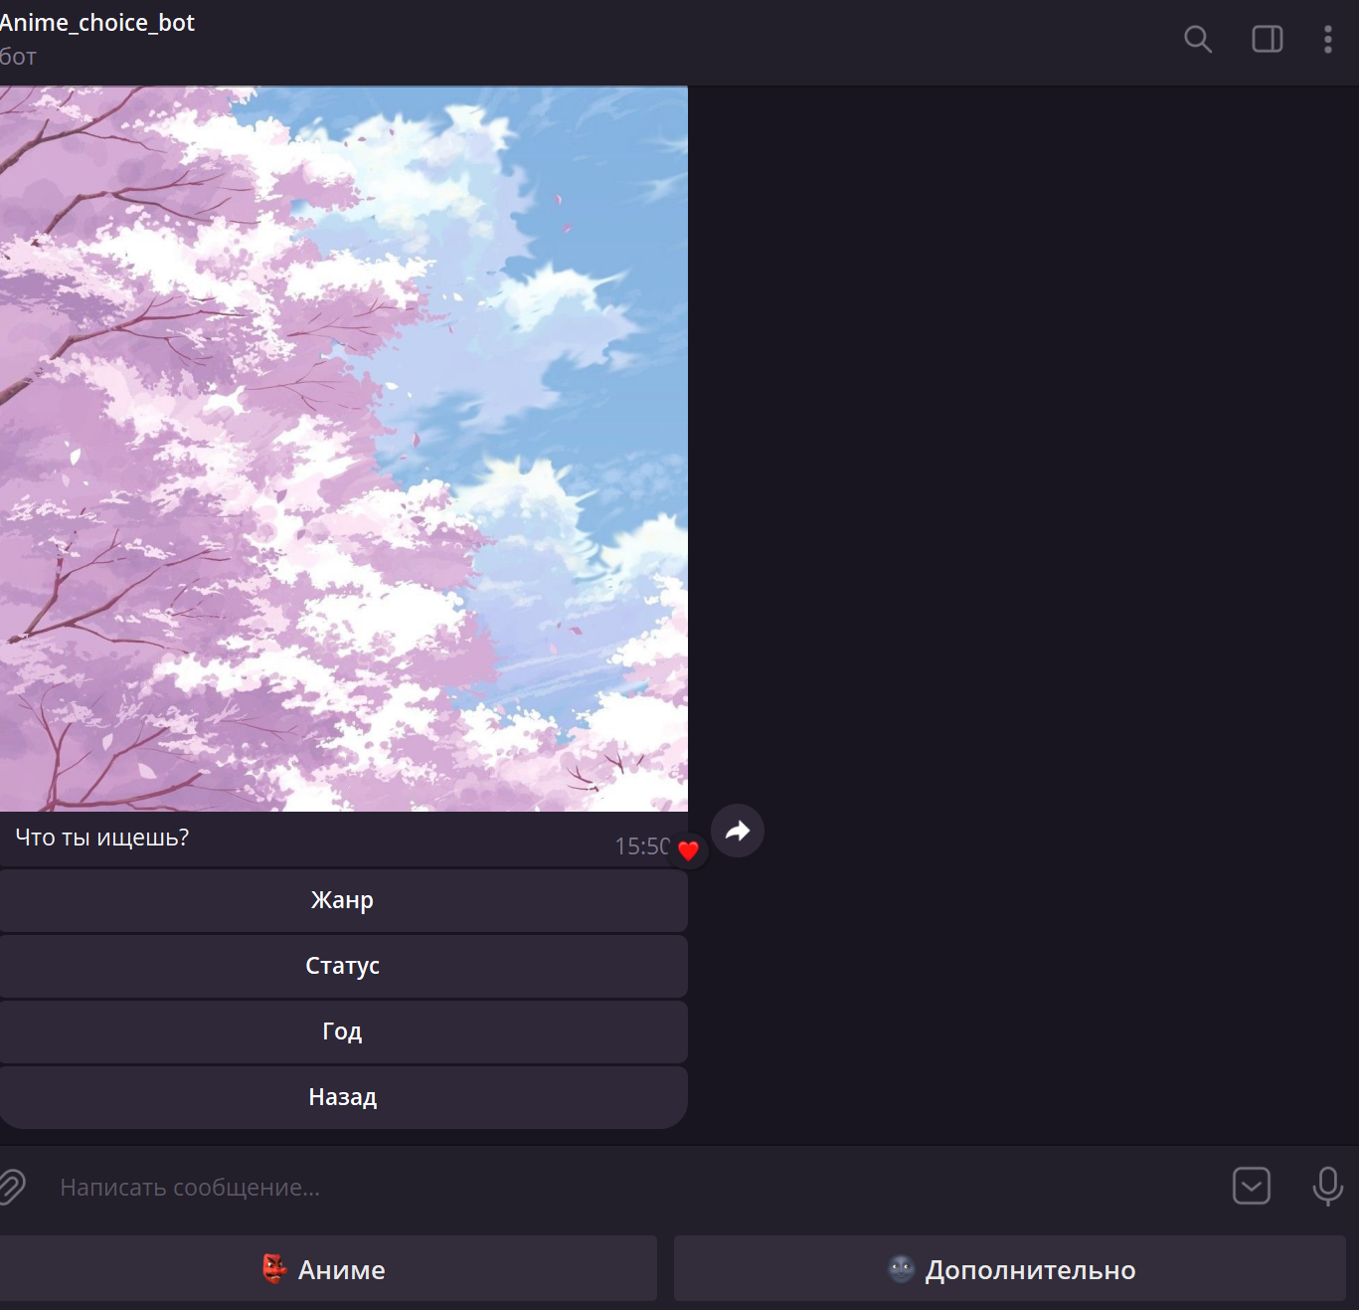
Фильтр

Slide 6
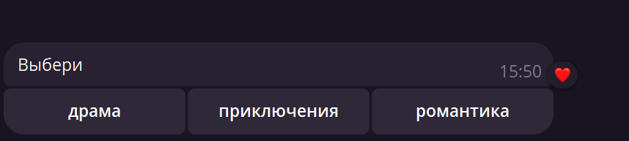
Фильтр

Slide 7
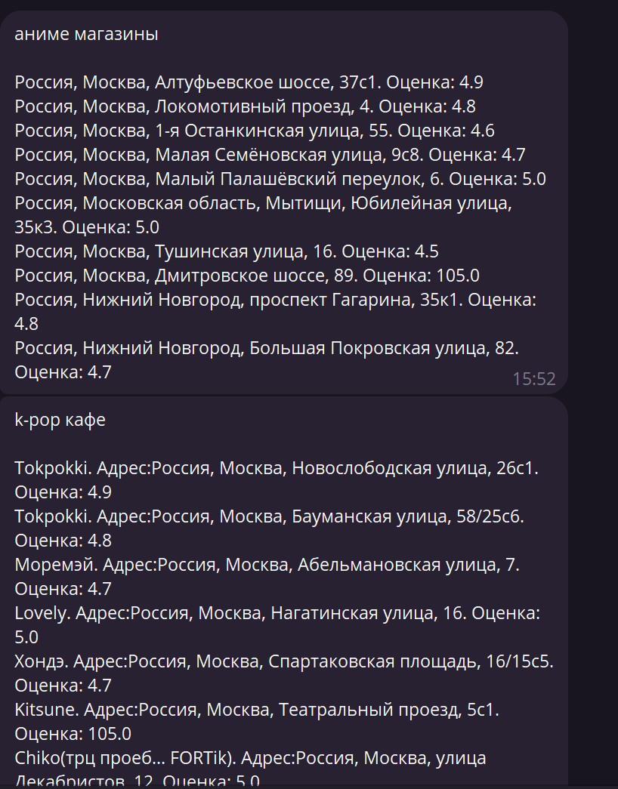
API

Slide 8
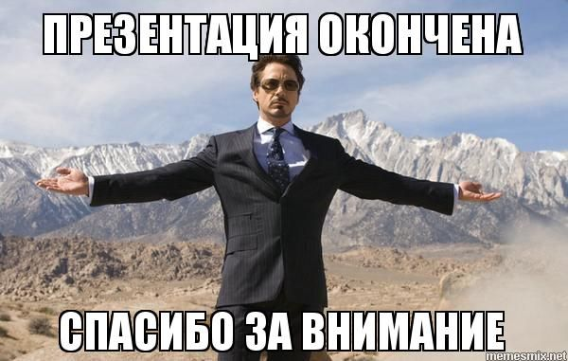
105

